Slide 1

Team project portfolio
OPICK SHOP
Team : 5Ping Mall
Production : 성득명 빙승현 지수정 김태연
Production date : 25.09.22 ~ 25.10.14

Slide 2
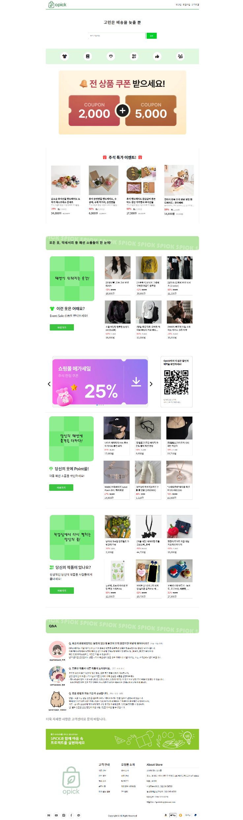
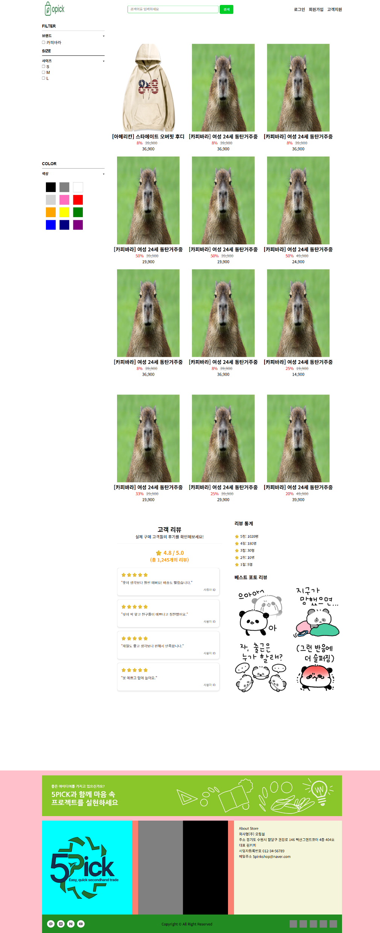
Select a Website
Categories
Introduction
>
- Select a Website
Project Plan
>
Opick shop
Implementation
>
- 직접 제작한 본인의 작품을 거래하는 온라인 쇼핑몰
- 심플하지만 함축적으로 필요한 정보들을 담고 있는
레이아웃 형태로 간단히 표현
- 아이디어스, 숨고, 텀블벅 등의 여러 거래 사이트 참고
Evaluation
>
Finish

Slide 3


Persona
Categories
Introduction
>
Project Plan
>
- Persona
- Prototype
Implementation
>
Evaluation
>
Finish
이름 : 윤소연
직업 : 조향사
취미 : 향수 제작
요구 사항
- 본인의 작품 판매 및 다른 작가의 작품 구매를 위한 사이트
- 기업보단 개인 작품 판매의 비중이 큰 사이트 요청
이름 : 이승연
직업 : 도자기 공방 원데이클래스 운영
취미 : 도자기 공예
요구 사항
- 본인의 작품 판매가 쉽게 가능한 사이트
- 카테고리가 명확히 나눠져있는 사이트 요청

Slide 4
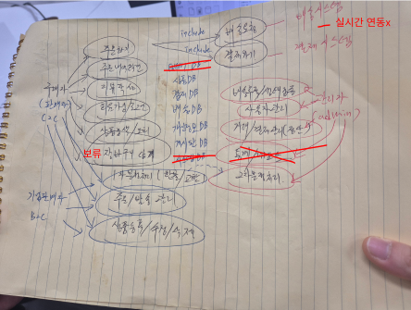
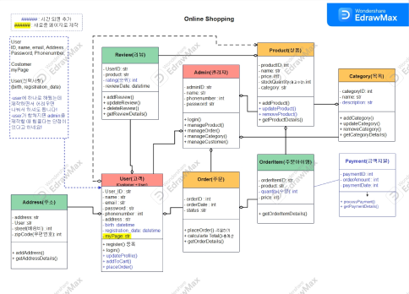
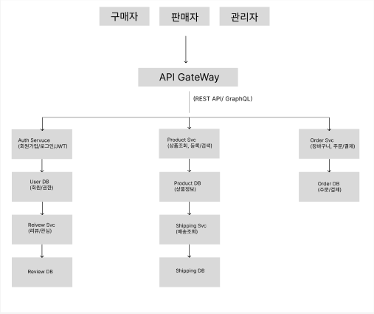
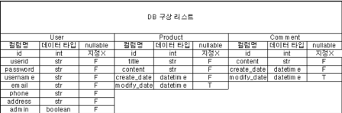
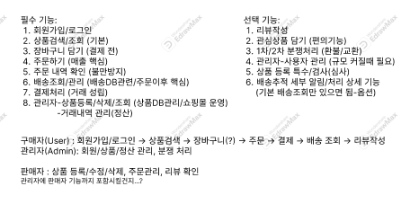
Prototype (1)
Categories
1차 구상 (Diagram)
- Usecase
- Class
Introduction
>
Project Plan
>
- Persona
- Prototype
Implementation
>
Evaluation
>
Finish

Slide 5
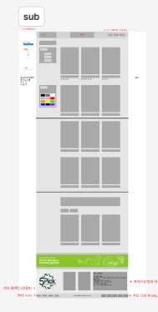
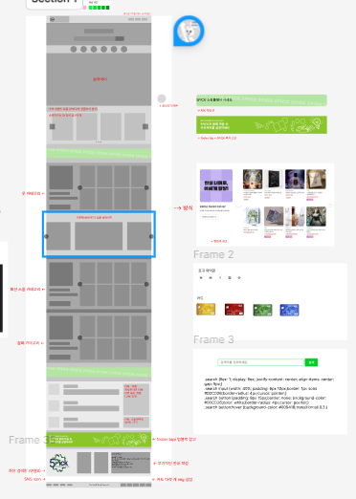
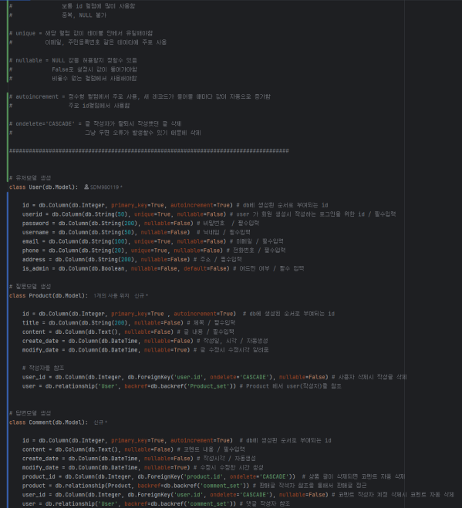
Prototype (2)
Categories
2차 기본 코드 작성 및 main, sub 와이어프레임 제작
- Figma, PyCharm, Flask, SQLite, vscode(html, css, javascript) 사용
Introduction
>
Project Plan
>
- Persona
- Prototype
Implementation
>
Evaluation
>
Finish

Slide 6
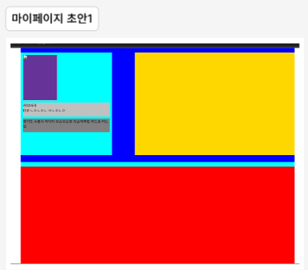
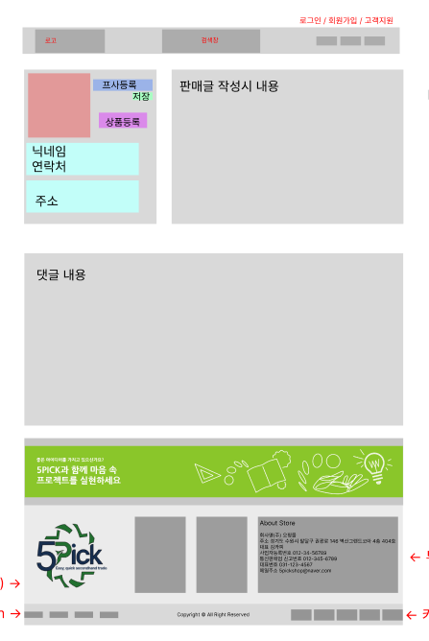
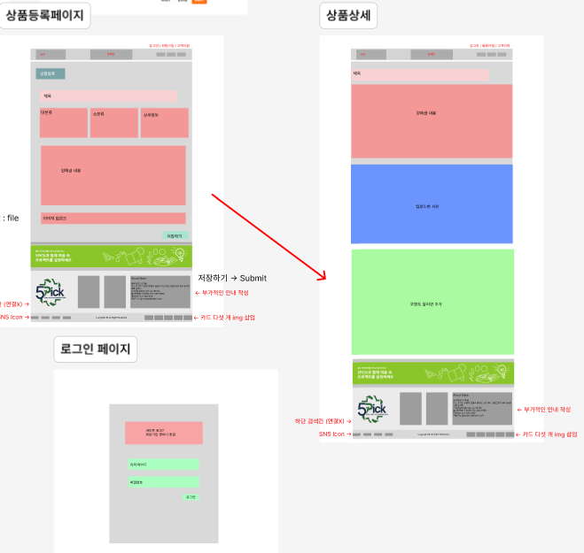








Prototype (3)
Categories
3차 로고 디자인 및 sign in, sign up 와이어프레임 제작
Introduction
>
Project Plan
>
- Persona
- Prototype
Implementation
>
Evaluation
>
Finish
최종

Slide 7
Main page (1)
Categories
Introduction
>
Project Plan
>
Implementation
>
- Main page
- Sign in / Sign up
- Sub page
Evaluation
>
Finish
Header – 로고, 로그인/회원가입/고객지원( -> 로그아웃/마이페이지/고객지원), 카테고리
Slider – 메인 슬라이드
Section – 이벤트, 카테고리 각각의 상품, 쿠폰팩 등의 기능과 자주 묻는 질문
Footer – 페이지 설명과 회사 소개

Slide 8
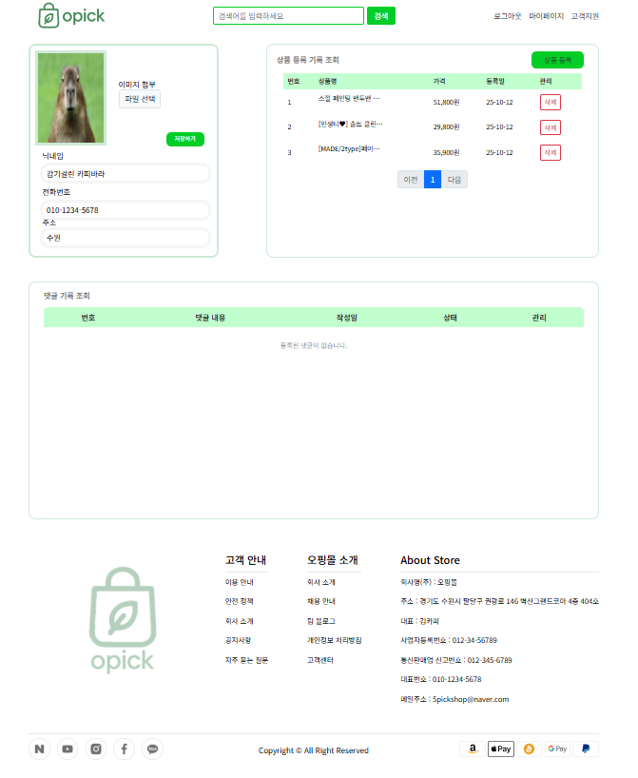
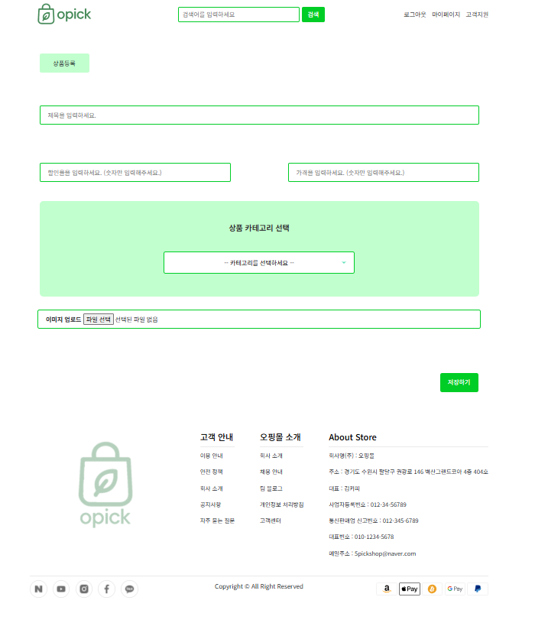
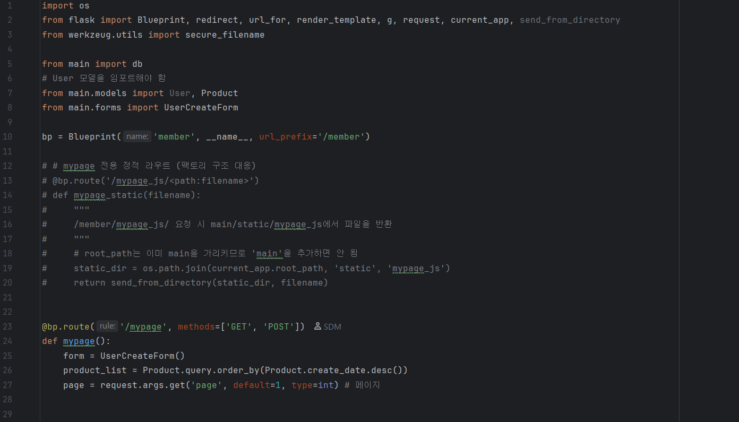
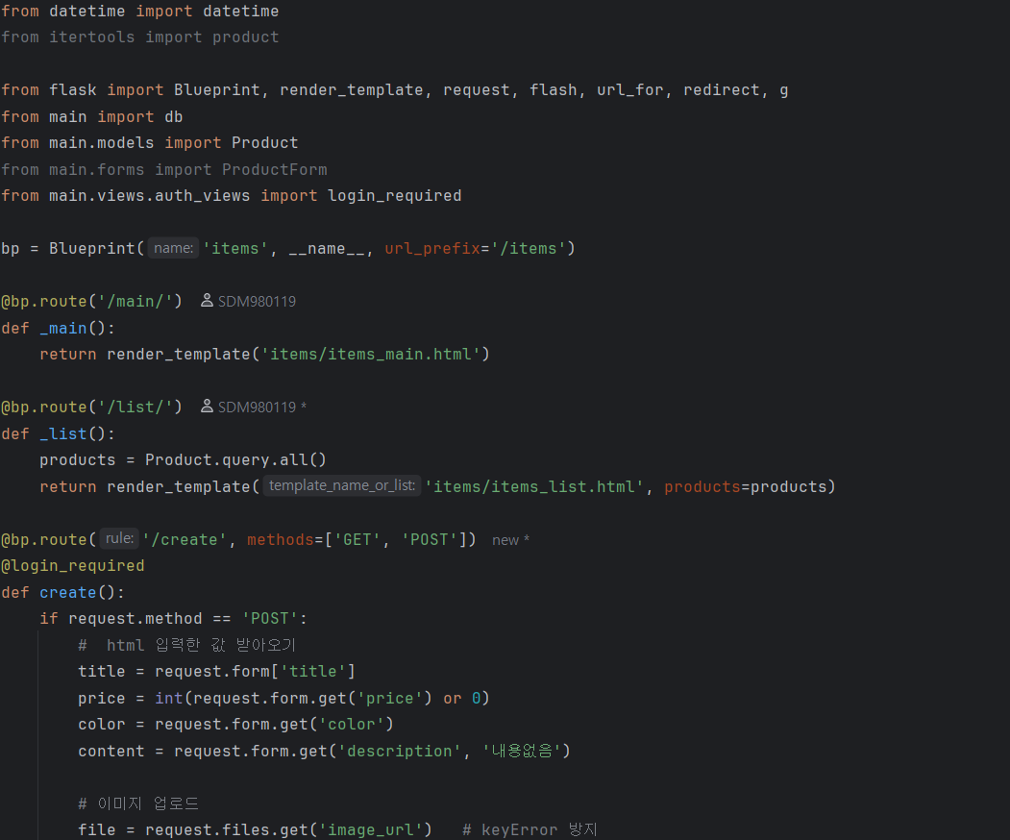
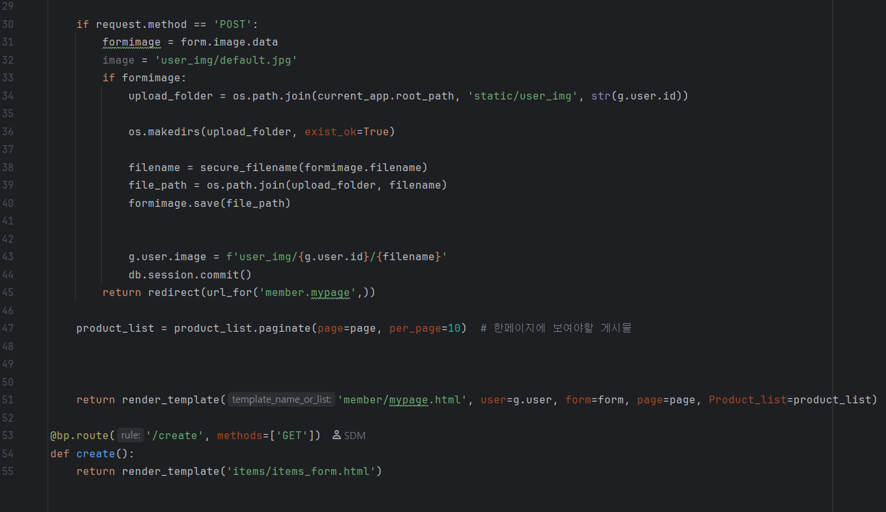
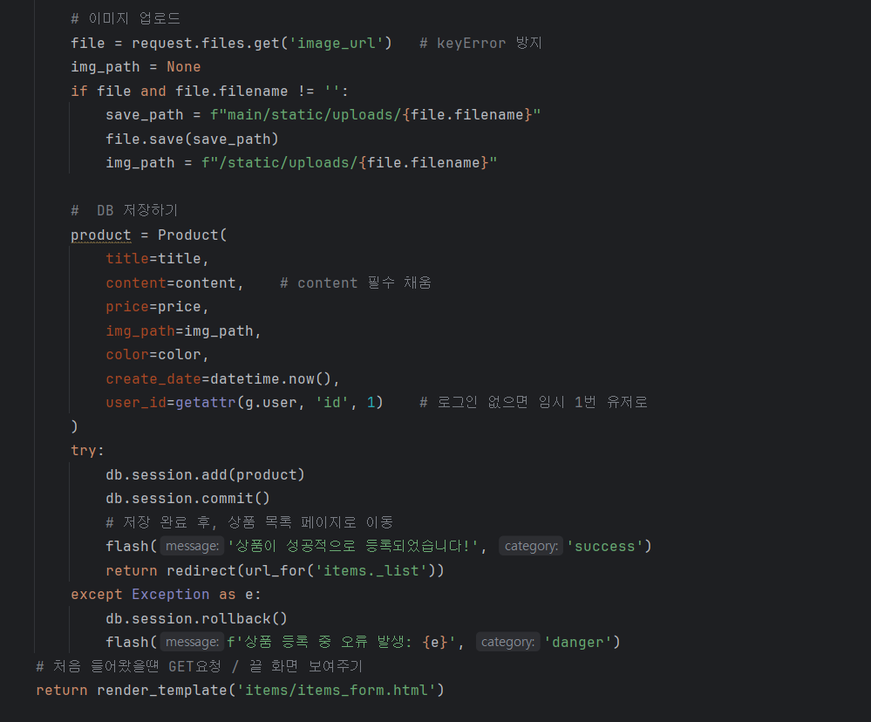
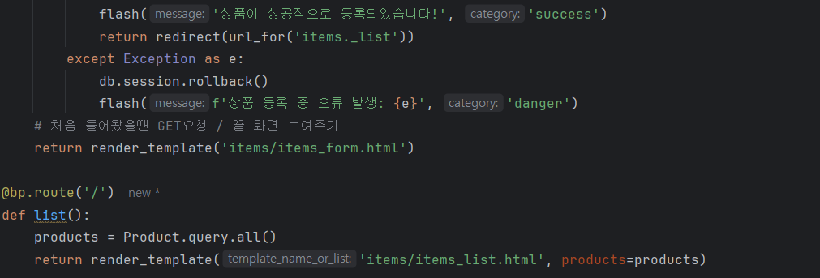
Main page (2)
Categories
Introduction
>
Project Plan
>
Implementation
>
- Main page
- Sign in / Sign up
- Sub page
Evaluation
>
Finish
마이페이지
로그인 후 오른쪽 상단의 ‘마이페이지’ 클릭 시 본인의 개인정보 변경과 상품 등록, 댓글 기록 조회가 가능하도록 기능 구현.
상품 등록 버튼을 누르면 상품 등록 페이지로 넘어가도록 설정.
상품등록 페이지
제목, 할인율, 가격, 카테고리 선택, 이미지 업로드 기능 구현.
상품 등록을 하면 ‘마이페이지’ –> ‘상품 등록 기록 조회’ 칸 추가.

Slide 9
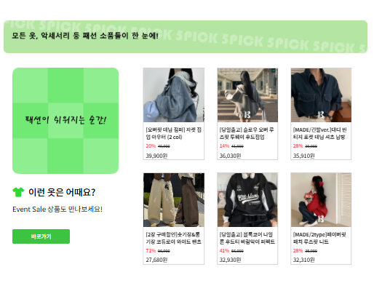
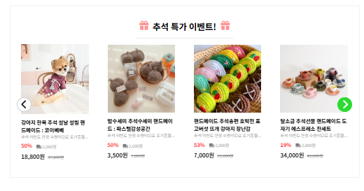
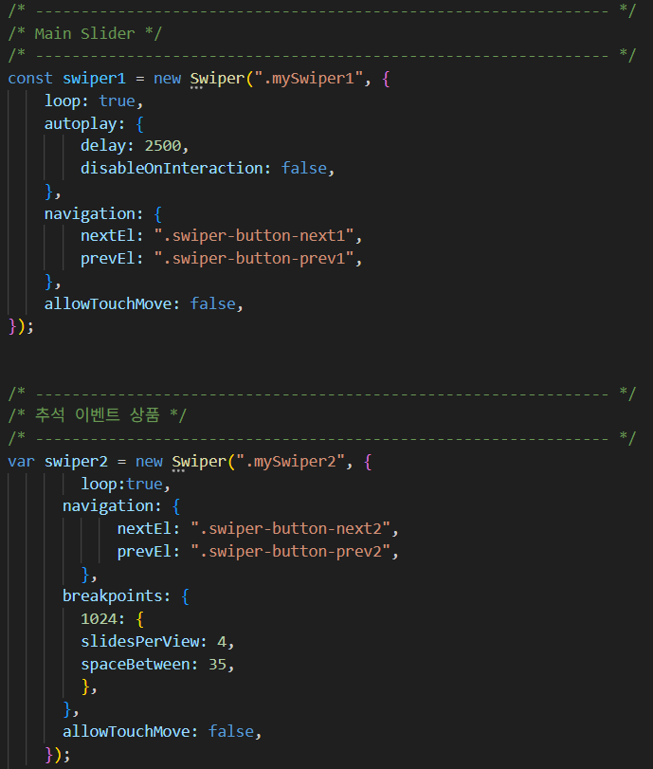
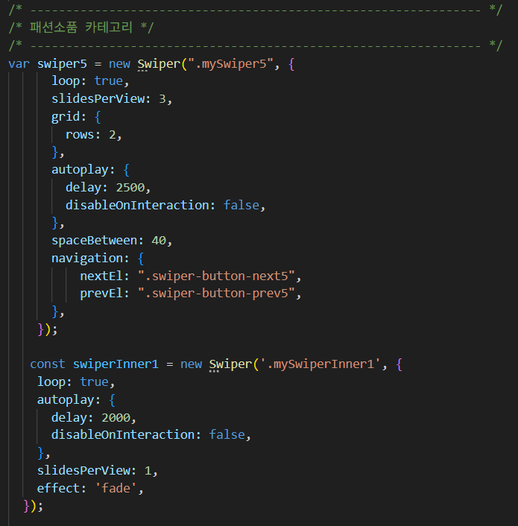
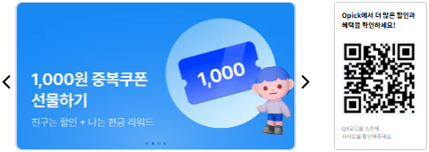
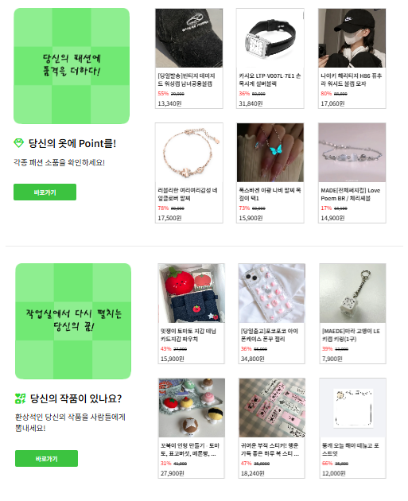
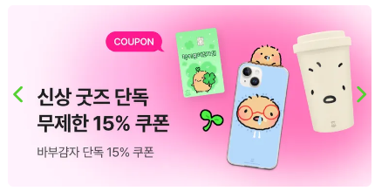
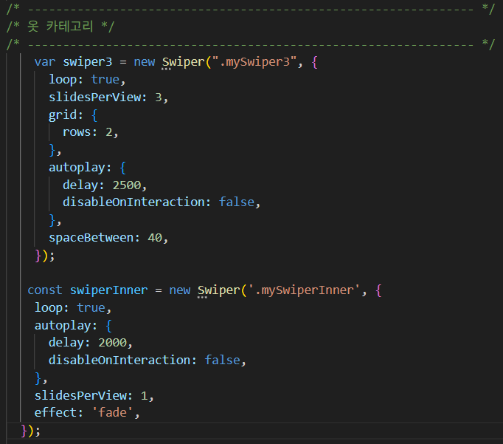
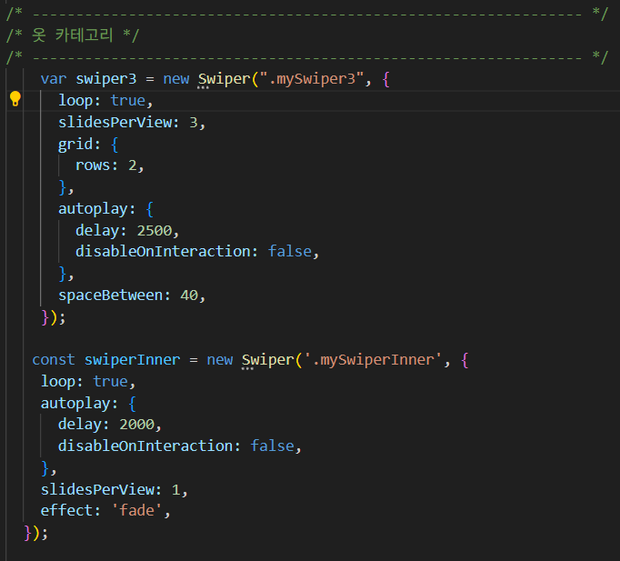
Main page (3)
Categories
Slider / Section
페이지 처음과 중간 부분에 이벤트/쿠폰팩 슬라이드.
추석 특가 이벤트 슬라이드로 할인상품 정리.
카테고리 상품 슬라이드가 자동으로 한 열씩 넘어가도록 설정하고 각각의 상품도 2-3장씩 자동 슬라이드 되도록 구현.
Introduction
>
Project Plan
>
Implementation
>
- Main page
- Sign in / Sign up
- Sub page
Evaluation
>
Finish

Slide 10
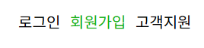
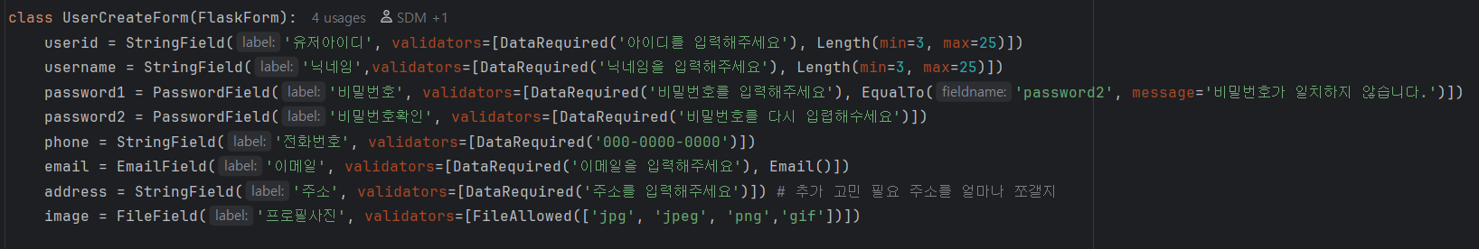
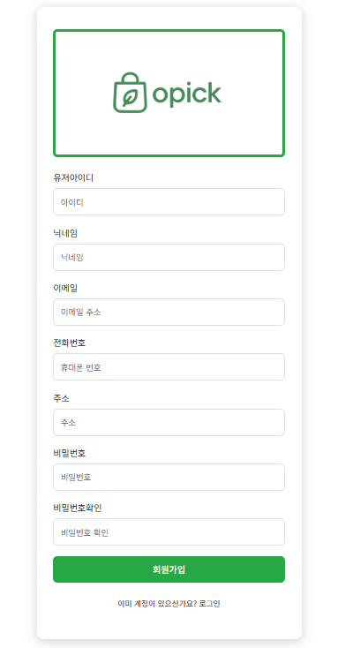
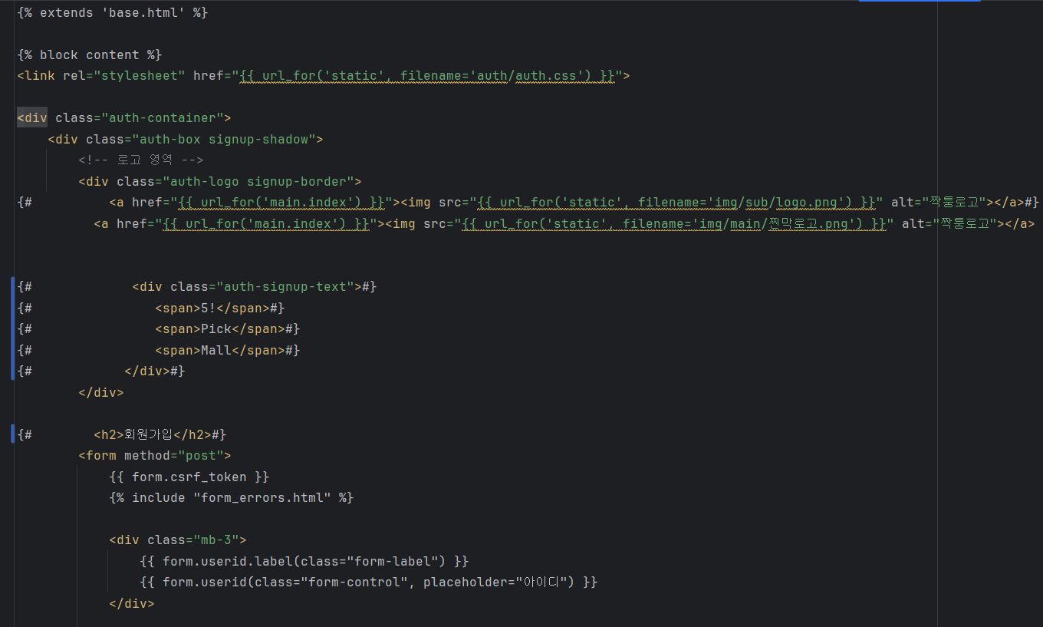
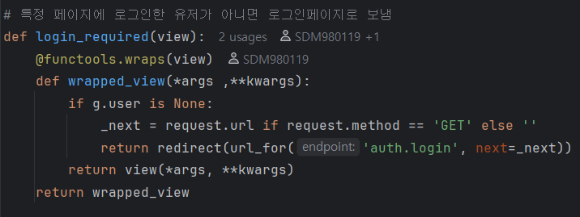
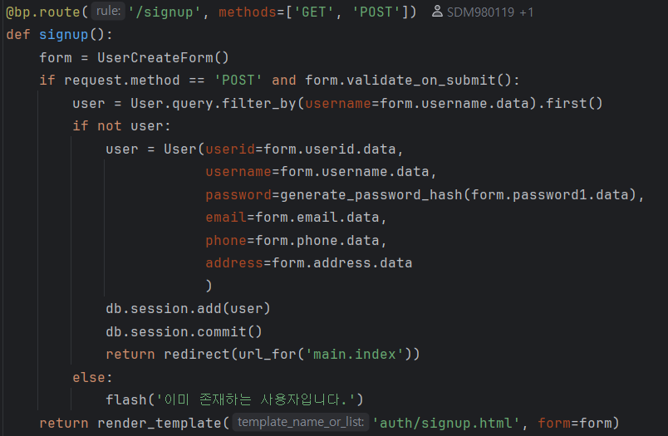
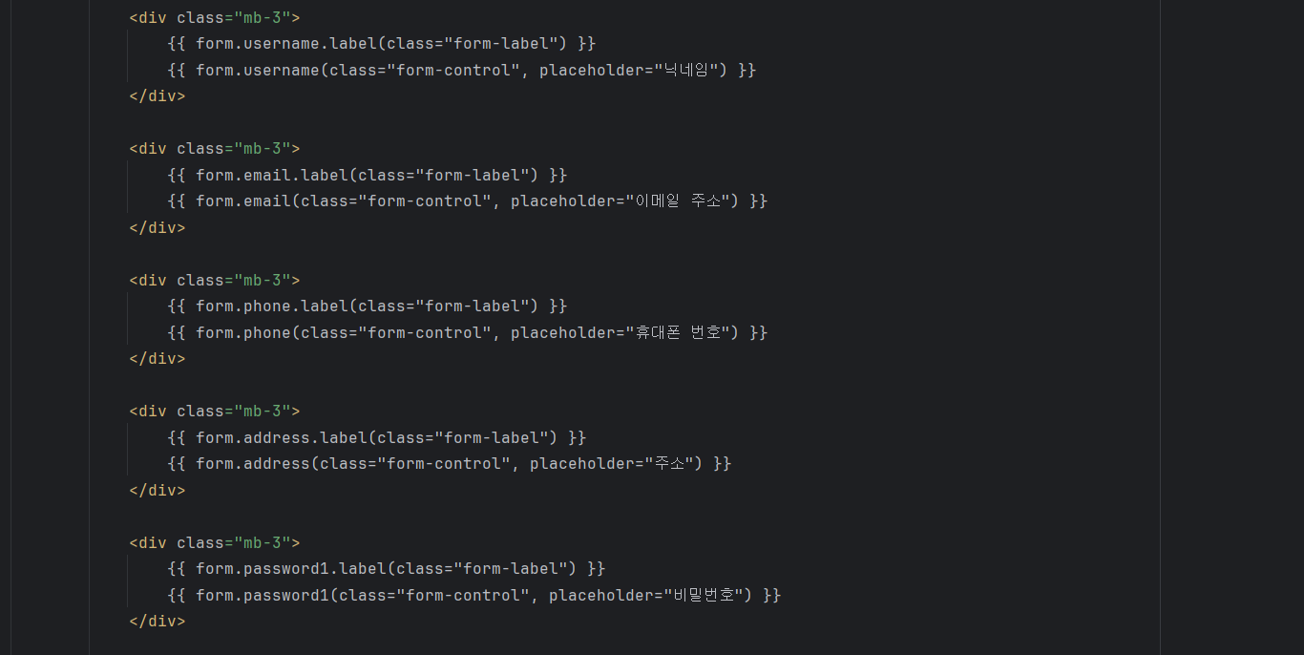
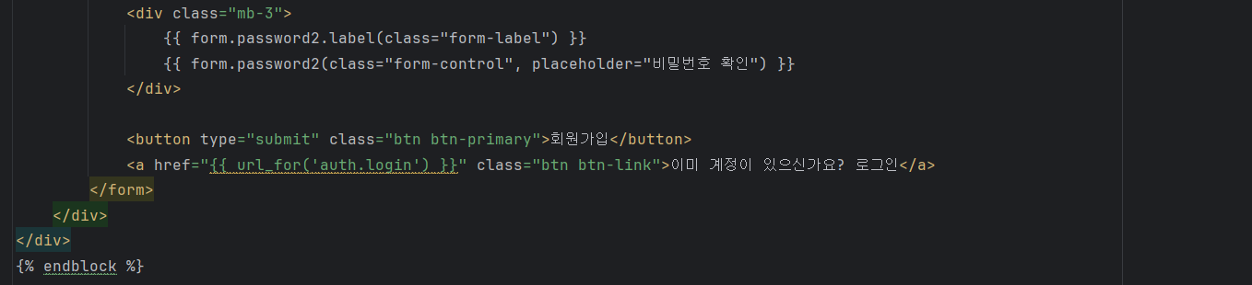
Sign in / Sign up - Sign up
Categories
Introduction
>
Project Plan
>
Implementation
>
- Main page
- Sign in / Sign up
- Sub page
Evaluation
>
Finish
기본적인 개인정보와 아이디 비밀번호를 입력하면
회원가입이 진행되는 기능을 구현.
또한 비회원 상태로 상품 클릭 시 회원가입 창으로
이동되도록 설정.

Slide 11

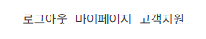
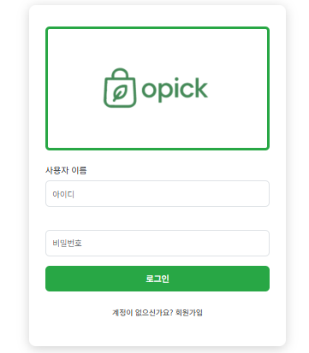
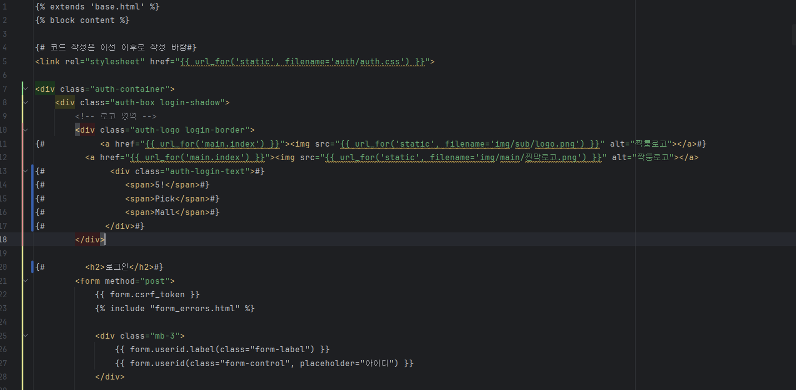
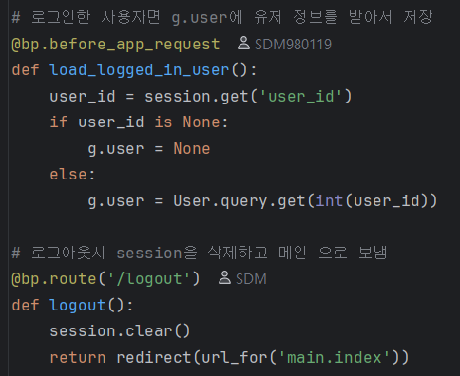
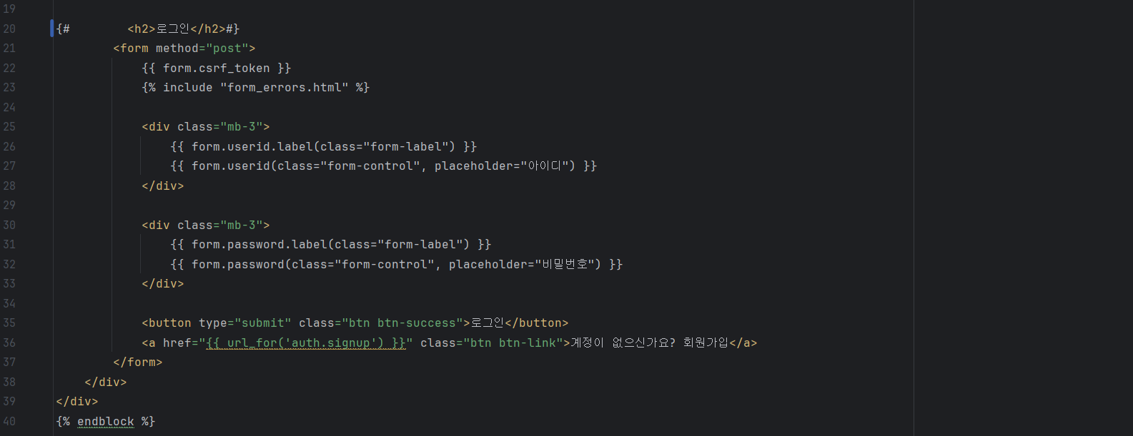
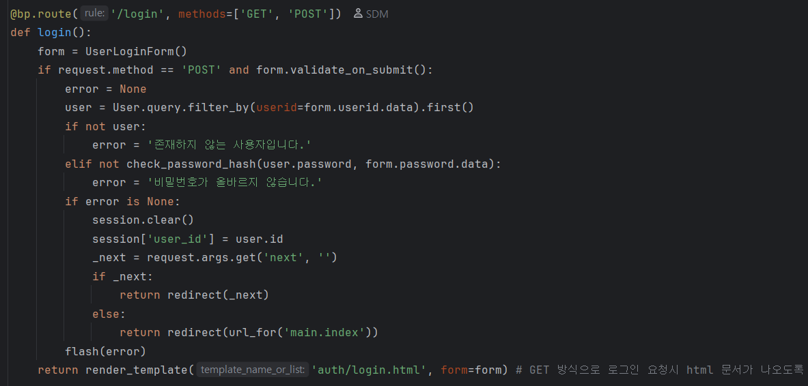
Sign in / Sign up - Sign in
Categories
Introduction
>
Project Plan
>
Implementation
>
- Main page
- Sign in / Sign up
- Sub page
Evaluation
>
회원가입 진행 후 로그인을 할 경우 ‘로그인/회원가입’
에서 ‘로그아웃/마이페이지’로 옵션 변경 기능 구현.
로그아웃 시에 모든 session 삭제 후 메인화면으로 이동.
로그인 페이지에서 계정이 없을 경우, 하단의
‘회원가입’을 선택해 회원가입 페이지로 이동.
Finish

Slide 12
Sub page (1)
Categories
Introduction
>
Project Plan
>
Implementation
>
- Main page
- Sign in / Sign up
- Sub page
Evaluation
>
Finish

Slide 13

Evaluation - 성득명、빙승현
Categories
Introduction
>
Project Plan
>
Implementation
>
Evaluation
>
- 성득명、 빙승현
- 지수정、 김태연
Finish

Slide 14
Evaluation - 지수정、김태연
Categories
Introduction
>
Project Plan
>
Implementation
>
Evaluation
>
- 성득명、 빙승현
- 지수정、 김태연
Finish

Slide 15

Finish
Categories
Introduction
>
Thank you!
Project Plan
>
Implementation
>
Main page
Sub page
Evaluation
>
Finish
Opick shop - 5ping mall

